Slide 1
2. Review Teori Bahasa Formal dan Otomata
IF5110 Teori Komputasi
Oleh: Rinaldi Munir
Program Studi Magister Informatika STEI-ITB

Slide 2
Terminologi
Alfabet: himpunan terbatas simbol-simbol
Contoh: alfabet latin , {a, b, c, …, z}
alfabet Yunanti, {α, β, γ, …, ω}
alfabet biner, {0, 1}
String: barisan yang disusun oleh simbol-simbol alfabet.
a₁a₂a₃…a_{n}, a_{i} ∈ A ( A adalah alfabet)
Nama lain untuk string adalah kalimat atau word

Slide 3
Jika A adalah alfabet, maka A^{n} menyatakan himpunan semua string dengan panjang n yang dibentuk dari himpunan A.
A* adalah himpunan semua rangkaian simbol dari himpunan A yang terdiri dari 0 simbol (string kosong), satu simbol, dua simbol, dst.
A* = A⁰ ∪ A¹ ∪ A² ∪ …
Contoh: Misalkan A = {0, 1}, maka
A⁰ = {ε}
A¹ = {0, 1}
A² = {11, 01, 10, 11}
A³ = {000, 001, 010, 011, 100, 101, 110, 111}
…

Slide 4
Bahasa (pada alfabet A) adalah himpunan bagian dari A*.
Contoh: Misalkan A = {a, b, c}, maka berikut ini adalah contoh-contoh bahasa pada alfabet A:
L₁ = {a, aaa, bc, ac, abc, cab}
L₂ = {aba, aabaa}
L₃ = {ε}
L₄ = {a^{i}cb^{i} | i ≥ 1}
Tata bahasa (grammar) adalah aturan yang digunakan untuk membangkitkan atau mengenali kalimat di dalam suatu bahasa.

Slide 5
Contoh tata bahasa Inggris:
<sentence> → <noun phrase><verb phrase>
<sentence> → <noun phrase><verb phare><noun phrase>
<noun phrase> → <adjective><noun phrase>
<noun phrase> → <adjective><singular noun>
<verb phrase> → <singular verb><adverb>
<verb phrase> → <singular phrase>
<adjective> → the
<adjective> → a
<adjective> → little
<singular noun> → boy
<singular noun> → dog
<singular verb> → runs
<singular verb> → bites
<adverb> → quickly

Slide 6
Contoh pembangkitan kalimat:
<sentence> → <noun phrase><verb phrase>
→ <adjective><noun phrase><verb phrase>
→the <noun phrase><verb phrase>
→ the <adjective><singular noun>< verb phrase>
→ the little <singular noun>< verb phrase>
→ the little boy < verb phrase>
→ the little boy <singular verb><adverb>
→ the little boy runs <adverb>
→ the little boy runs quickly

Slide 7
Unsur-unsur tata bahasa:
1. Himpunan berhingga terminal, T
2. Himpunan berhingga non terminal, N
3. Himpunan berhingga aturan produksi, P
4. Simbol awal, S ∈ N
Dilambangkan dengan G = (T, N, P, S)
Contoh: tata bahasa G = (T, N, P, S), dengan T = {a, b}, N = {S, A, B}, P = {S→ABa, A → BB, B → ab, AB → b}. Simbol awal adalah S.
String abababa diturunkan sebagai berikut:
S ⇒ ABa
⇒ Aaba
⇒ BBaba
⇒ Bababa
⇒ abababa

Slide 8
Kelas tata bahasa dan kelas bahasa
Noam Chomsky menklasifikasikan tata bahasa ke dalam beberapa kelas:
1. Kelas tata bahasa regular (regular grammar) atau tata bahasa tipe 3.
Aturan produksinya berbentuk:
A → a
A → aB (atau A → Ba)
Bahasanya dinamakan bahasa regular (regular language)
Mesin yang mengenalinya adalah Finite State Automaton (FSA)

Slide 9
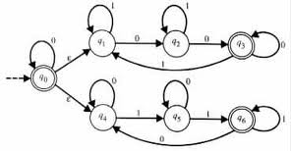
Contoh sebuah FSA

Slide 10
Bahasa bebas konteks (context-free grammar) atau tata bahasa tipe 2.
Aturan produksinya berbentuk:
A → α
α adalah string yang dibentuk dari simbol terminal dan/atau simbol non terminal.
Bahasanya dinamakan bahasa bebas-konteks (context-free language) atau CFL.
Mesin yang mengenali bahasanya dinamakan Push Down Automaton (PDA).
Tata bahasa tipe 3 termasuk di dalam tata bahasa tipe 2.

Slide 11
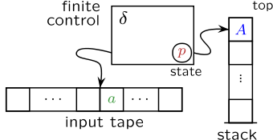
Contoh sebuah PDA

Slide 12
Kelas tata bahasa peka-konteks (context-sensitive) atau tata bahasa tipe 1.
Aturan produksinya berbentuk:
α → β
Panjang β selalu lebih besar atau sama dengan panjang α.
Bahasanya dinamakan bahasa peka-konteks (context-sensitive language) atau CSL.
Mesin yang mengenali bahasanya dinamakan Linear Bounded Automaton (LBA).
Tata bahasa tipe 3 dan tipe 2 termasuk di dalam tata bahasa tipe 1.

Slide 13
4. Tata bahasa tanpa pembatasan (unrestricted grammar) atau tata abhasa tipe 0.
Aturan produksinya tidak mempunya batasan, seperti pada tata bahasa tipe 3, 2, dam 1.
Bahasa yang dispesifikasikan oleh tata bahasa ini disebut bahasa tanpa-pembatasan (unrestricted language).
Mesin yang mengenali bahasa ini adalah Mesin Turing (TuringMachine)

Slide 14
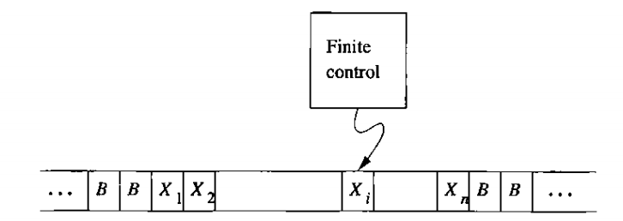
Contoh Mesin Turing

Slide 15
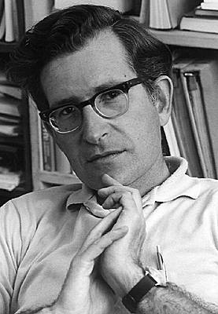
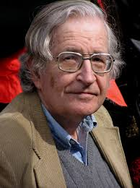
Noam Chomsky

Slide 16
Tipe 0 (tanpa pembatasan)
Tipe 1
(peka konteks)
Tipe 2
(bebas konteks)
Tipe 3
(regular)

Slide 17
Tipe | Kelas Tata Bahasa | Mesin Pengenal Bahasa
3 | Regular Grammar | Finite State Automaton (FSA)
2 | Context-Free Grammar (CFG) | Push Down Automaton (PDA)
1 | Context-Sensitive Grammar (CSG) | Linear Bounded Automaton
0 | Unrestricted Grammar | Turing Machine

